Slide 1
DMA + RAM BUS MASTER

Slide 2


1 – Repositorio GitHub
https://github.com/FernandoCapellan/RAM_DMA_BusMaster

Slide 3
2 – Seleccionador de direcciones
Bifurcar el puerto de direcciones
Descartado

Slide 4
3 - Memoria RAM
1 – Array de 2.097.152 vectores de 8 bits
Síntesis imposible
2 – Block RAM de CORE Generator
FPGA target inicial: Virtex-6 XC6VLX240T
Examinando datasheet: https://www.xilinx.com/support/documentation/data_sheets/ds150.pdf
La FPGA tiene 14.976 Kb de block RAM = 1,785 MiB = RAM no cabe
FPGA target final: Virtex-6 XC6VLX550T
22.752 Kb block RAM = 2,71 MiB ✔

Slide 5
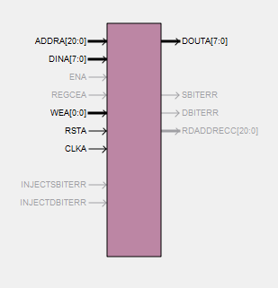
3 - Memoria RAM
Single port RAM
Bus de 21 bits para direcciones
Buses de 8 bits para datos
Puerto Write Enable
Puerto Reset

Slide 6
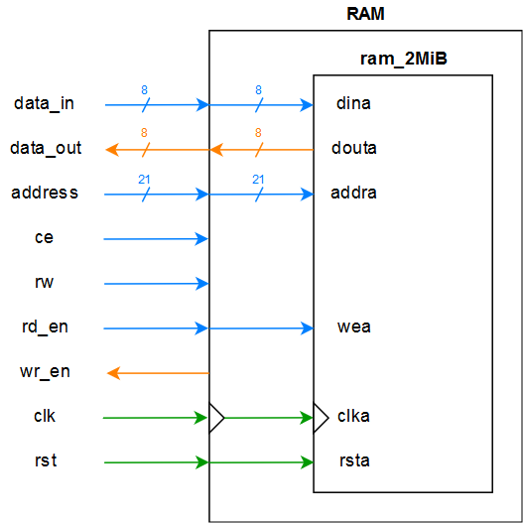
3 - Memoria RAM - Contenedor
Puerto de datos bidireccional (descartado)
Puertos de datos separados
Puertos de Read Enable y Write Enable
Latencia de wr_en = 1 ciclo
Latencia de dato ≈ 1 ciclo

Slide 7
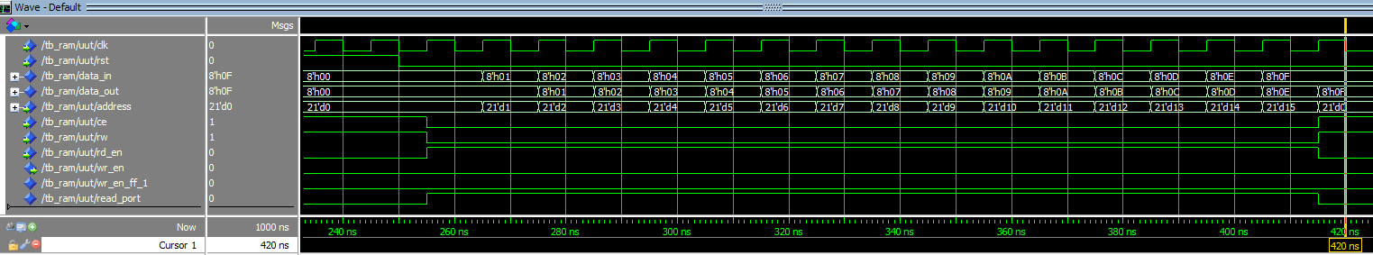
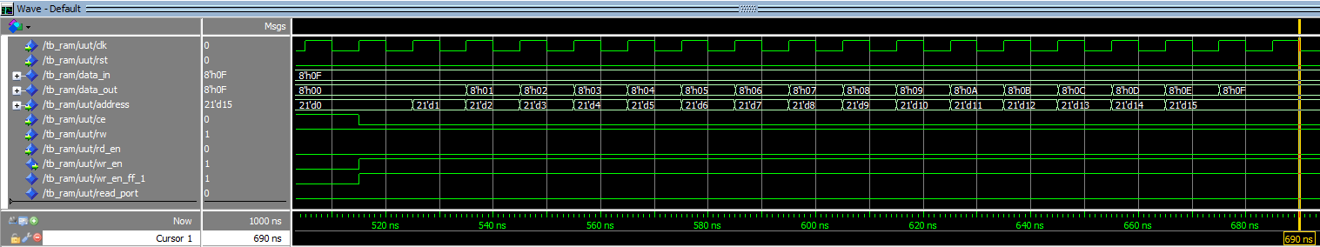
3 - Memoria RAM - Testbenches
Escritura en RAM
Lectura de RAM

Slide 8
4 - DMA
Esqueleto de RAM con Registros y lógica de control.
Máquina de estados finita (FSM)
Diagrama realizado con https://www.draw.io/

Slide 9
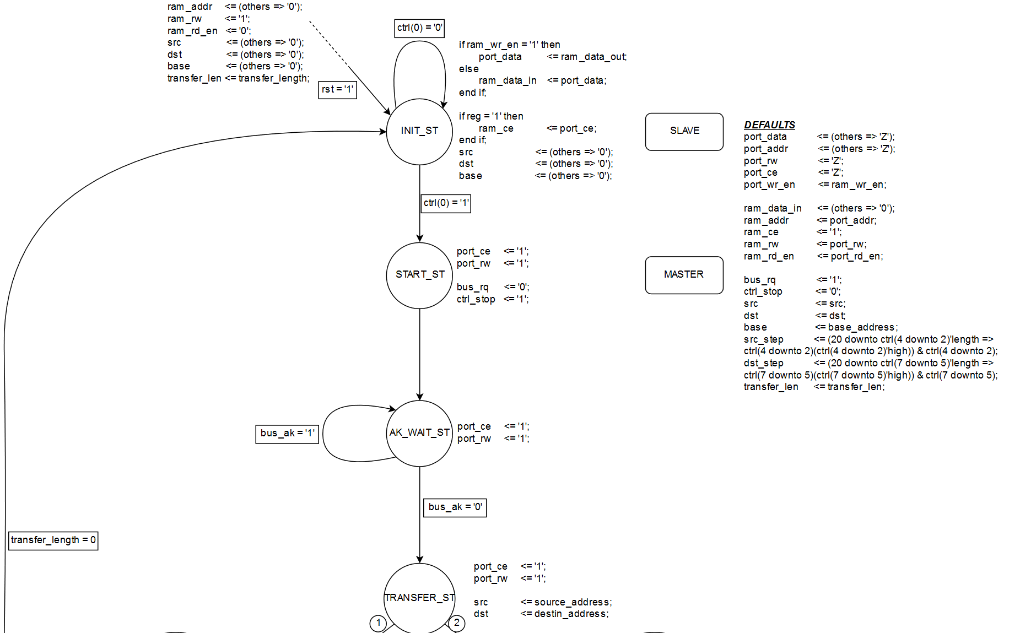
4 – DMA – FSM - 1

Slide 10
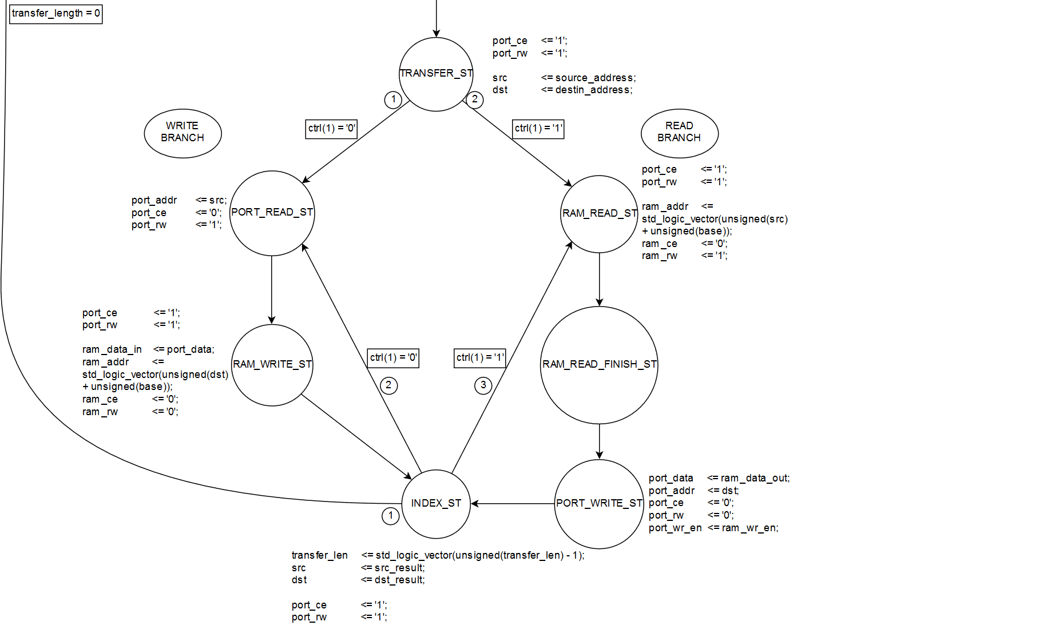
4 – DMA – FSM – 2

Slide 11
4 – DMA – FSM - Observaciones
Datos llegaban antes que direcciones
Puerto de datos conectado a memoria. Puerto de direcciones conectado a FSM
Transmisión de datos a cargo de FSM
Máquina de estados distribuida en 3 procesos:
Salto a siguiente estado, cambio de estado mediante condiciones y ejecución de instrucciones específicas según el estado en el que se encuentre.
Problemas de latches y señales no presentes en listas de sensibilidad
Rediseño de la FSM en un único proceso

Slide 12
4 – DMA – FSM – Sumador complemento A1
Registro de control:
Subvector 4 downto 2: Autoincremento de dirección SRC
Subvector 7 downto 5: Autoincremento de dirección DST
Función de memoria circular:
Para 4 bits de direcciones, 16 posiciones:
Tras la posición final 1111 o 15 se accede a la posición inicial 0000 o 0

Slide 13
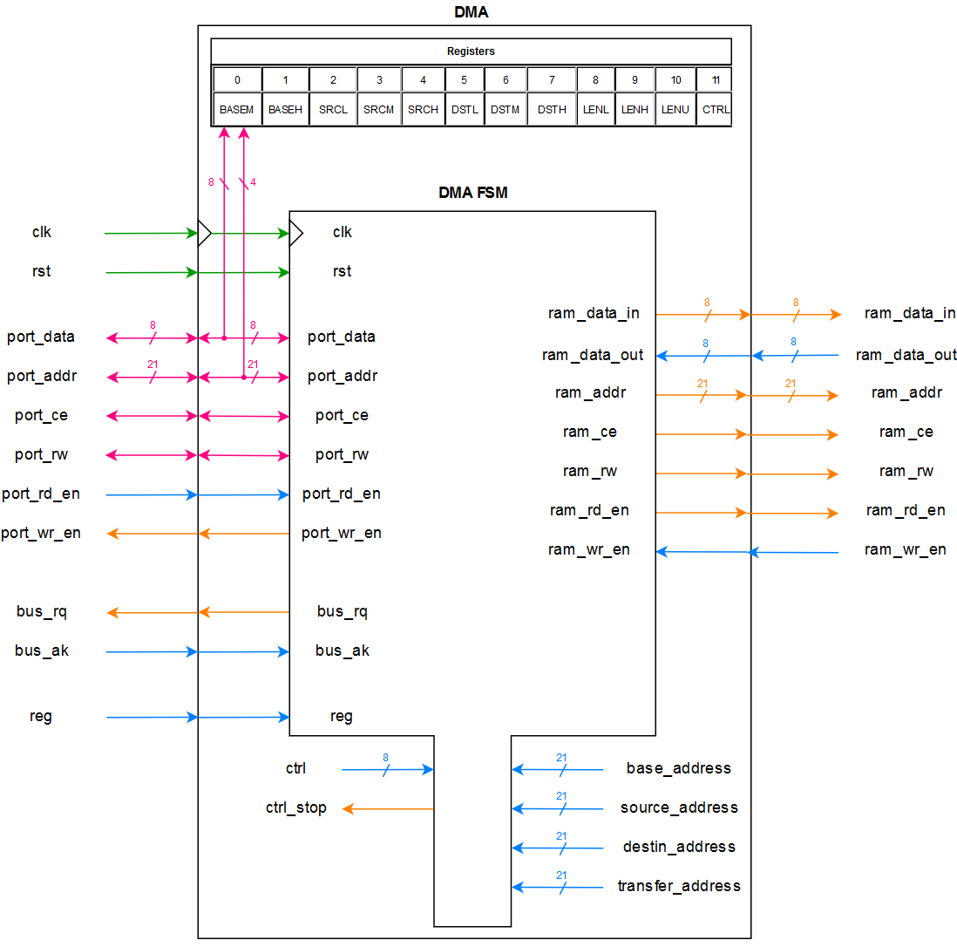
4 - DMA

Slide 14
5 – Top
Contenedor de ambos módulos
No contiene lógica de control
Interconexiones:
Puertos y DMA
DMA y RAM

Slide 15
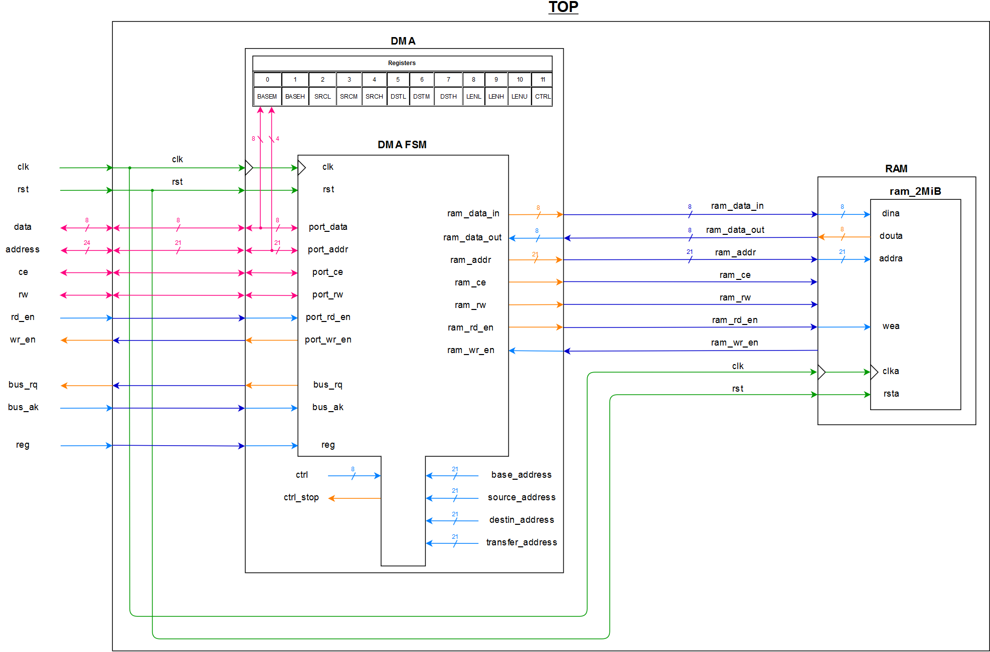
5 – Top

Slide 16
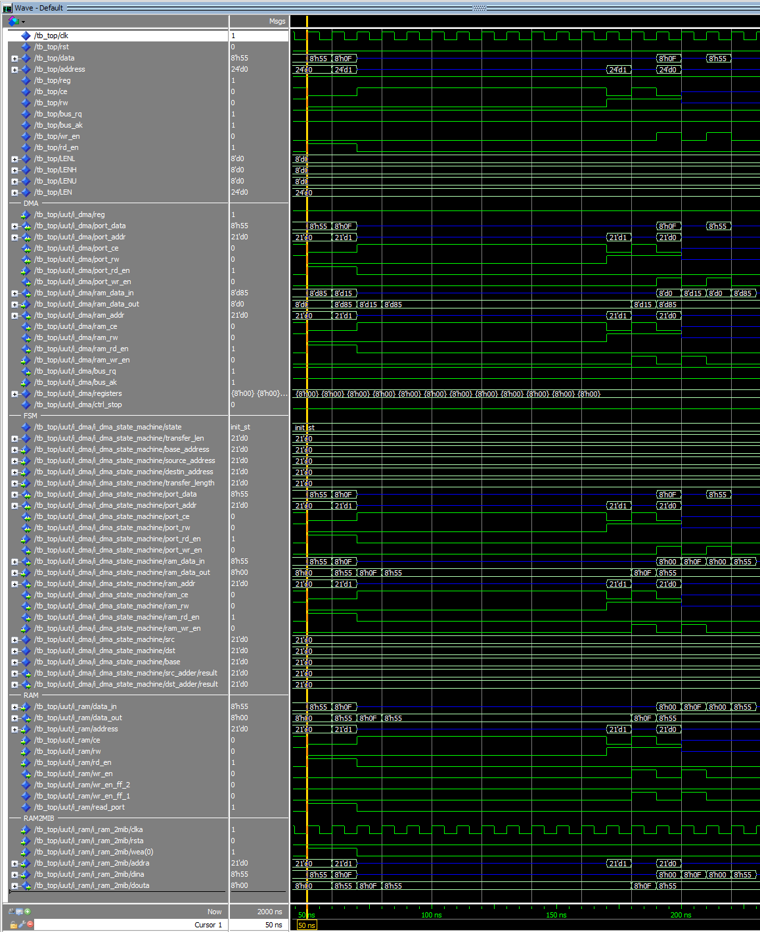
5 – Top Testbenches Slave mode

Slide 17
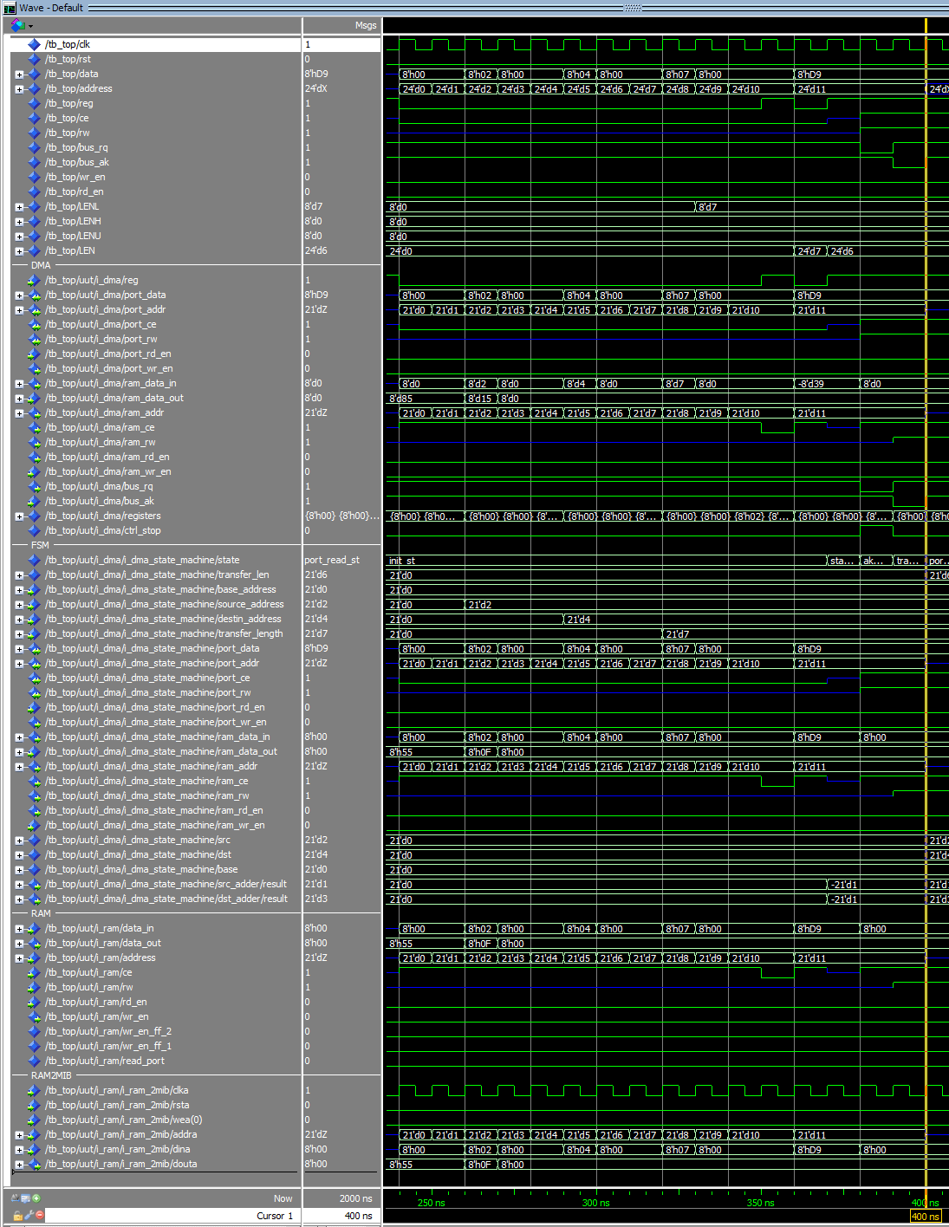
5 – Top Testbenches Escritura de registros para lectura de puerto

Slide 18
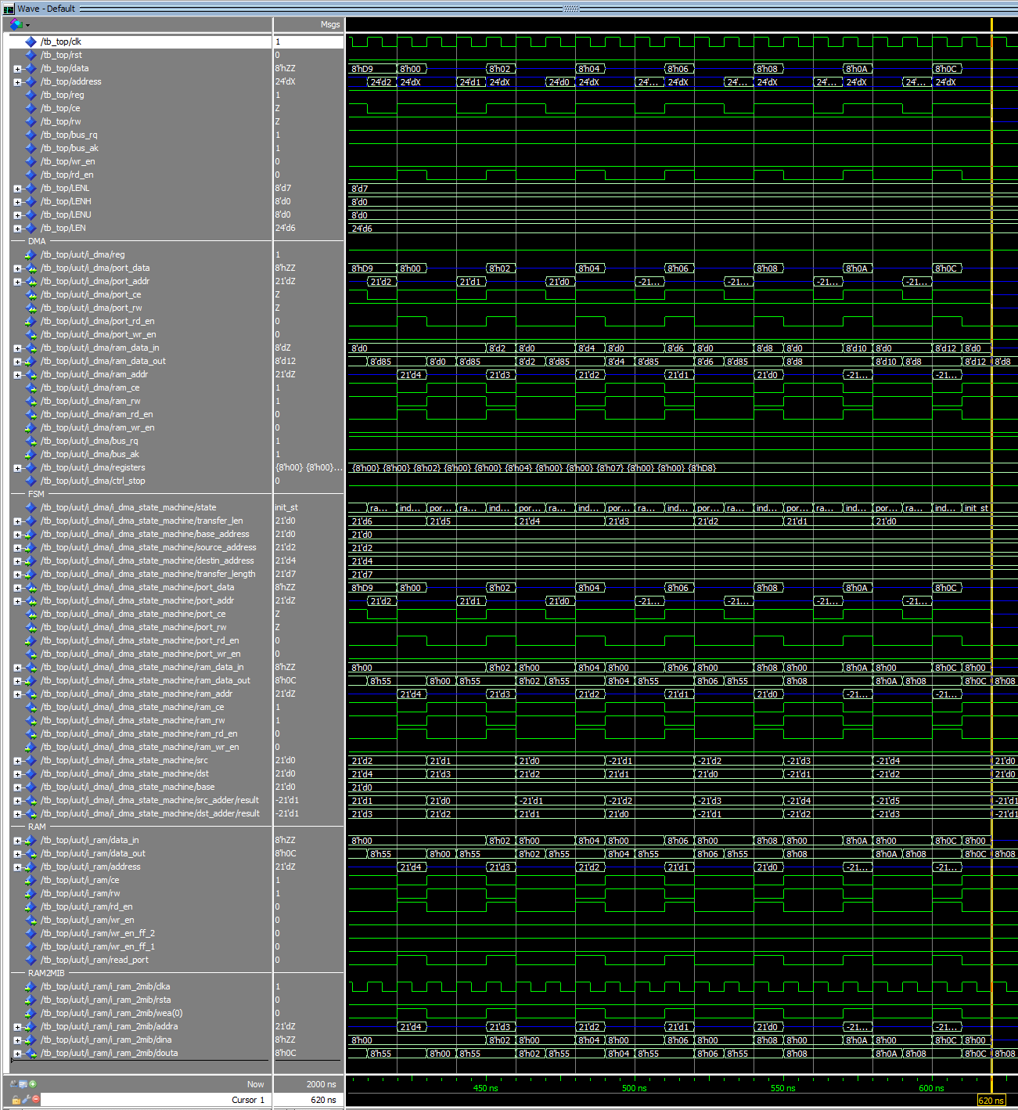
5 – Top Testbenches Lectura de datos de puerto de entrada

Slide 19
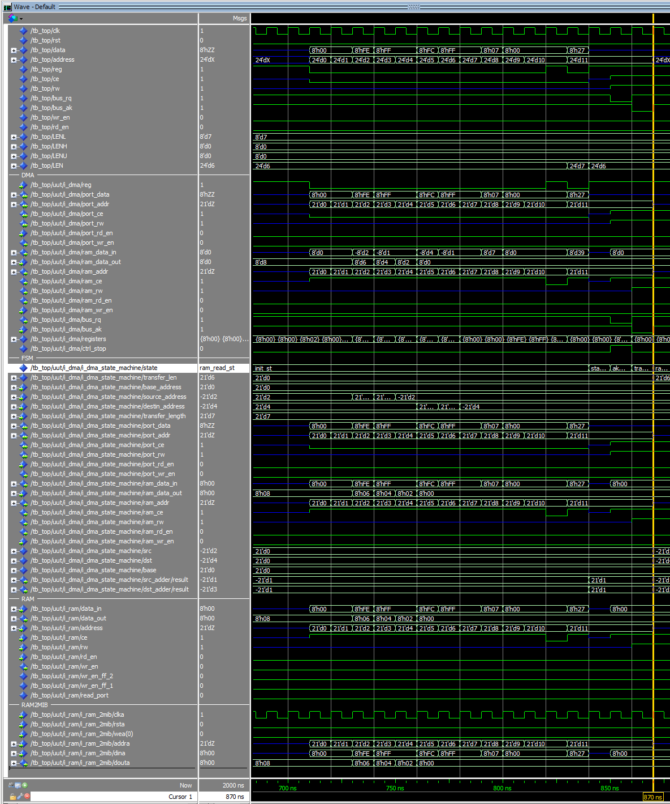
5 – Top Testbenches Escritura de registros para lectura de memoria RAM

Slide 20
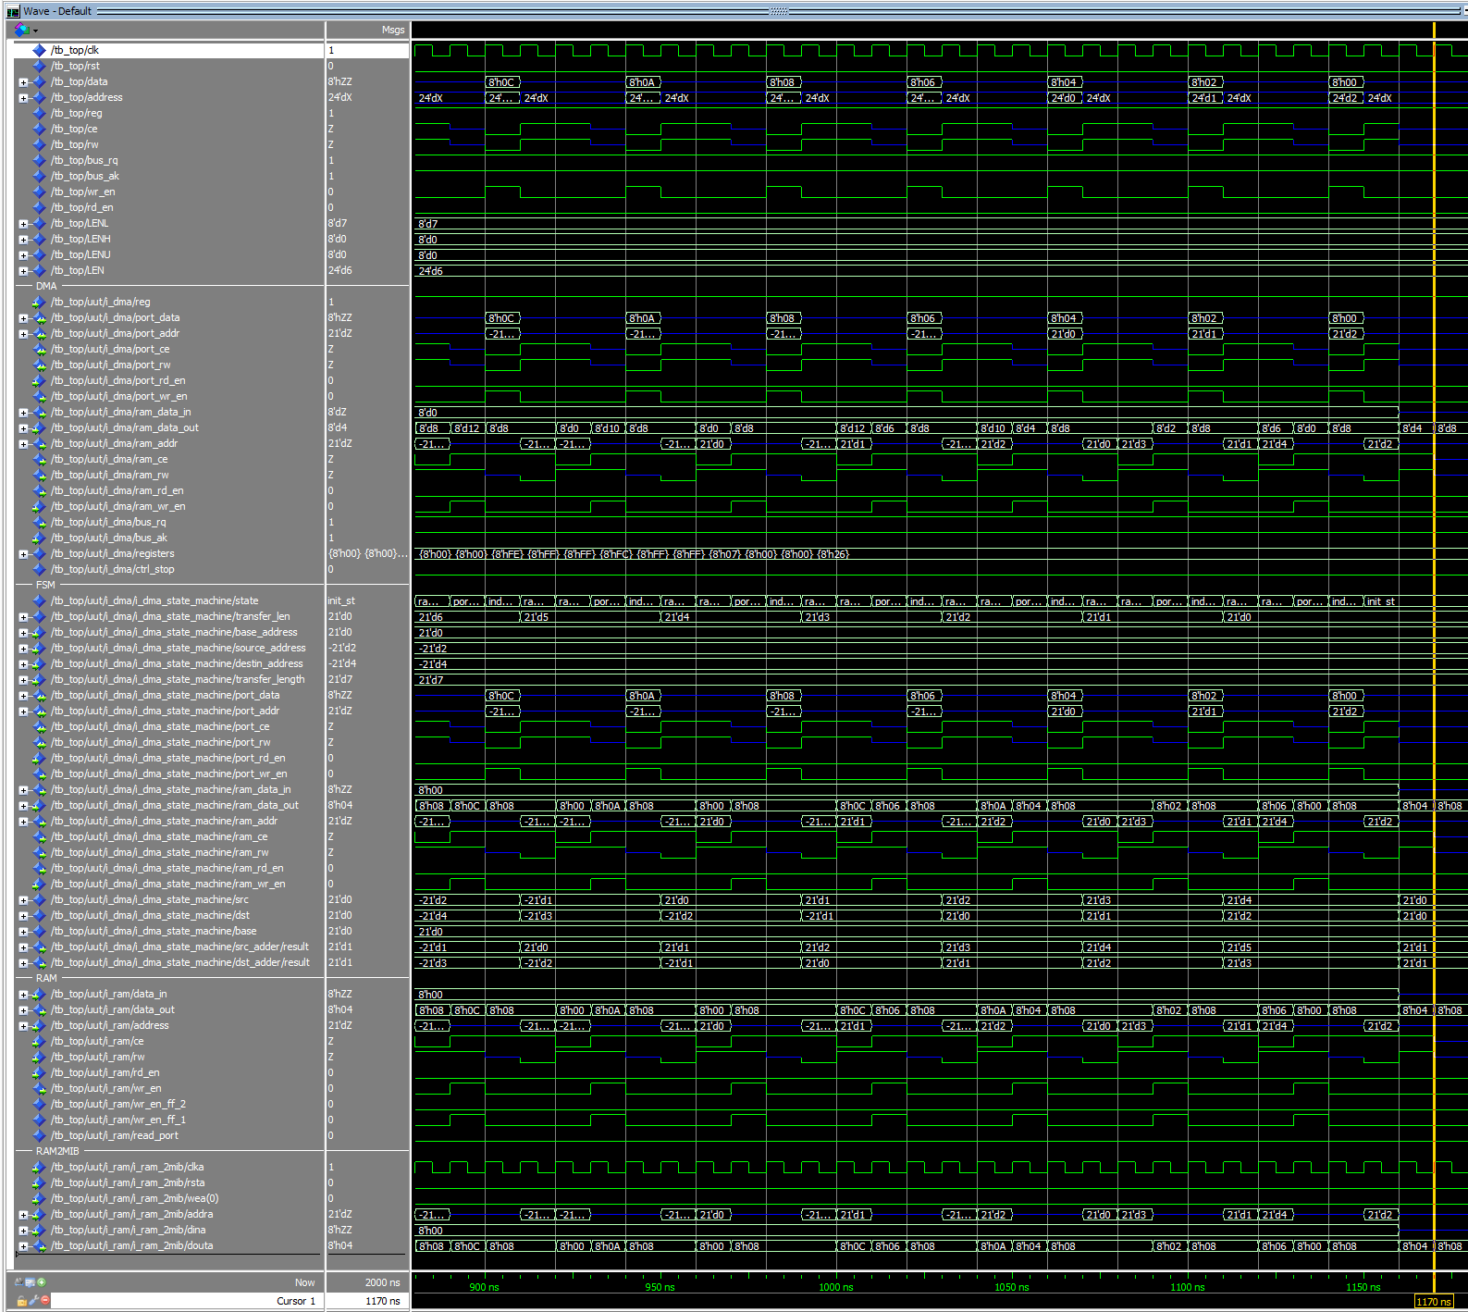
5 – Top Testbenches Lectura de datos escritos en memoria RAM

Slide 21
6 – Informe de síntesis
Síntesis con mínimo esfuerzo de optimización
Objetivo de optimización: velocidad
Síntesis inicial:
HDL Synthesis
Adders/Subtractors | 21-bit adder | 1
 | 21-bit subtractor | 1
 | 22-bit adder | 4
Registers | 1-bit register | 12
 | 21-bit register | 8
 | 8-bit register | 14
Comparators | 21-bit comparator greater | 3
 | 4-bit comparator greater | 1
Multiplexers | 1-bit 2-to-1 multiplexer | 5
 | 21-bit 2-to-1 multiplexer | 12
 | 22-bit 2-to-1 multiplexer | 2
 | 8-bit 2-to-1 multiplexer | 4
Tristates | 1-bit tristate buffer | 31
FSMs |  | 1
Xors | 1-bit xor2 | 2

Slide 22
6 – Informe de síntesis
Síntesis avanzada:
Síntesis de bajo nivel:
Advanced HDL Synthesis
Adders/Subtractors | 21-bit adder | 1
 | 21-bit subtractor | 1
 | 22-bit adder | 2
Accumulators | 21-bit up loadable accumulator | 2
Registers | Flip-Flops | 241
Comparators | 21-bit comparator greater | 3
 | 4-bit comparator greater | 1
Multiplexers | 1-bit 2-to-1 multiplexer | 55
 | 21-bit 2-to-1 multiplexer | 8
 | 22-bit 2-to-1 multiplexer | 2
 | 8-bit 2-to-1 multiplexer | 3
FSMs |  | 1
Xors | 1-bit xor2 | 2
Low level Synthesis
Registers | Flip-Flops | 245

Slide 23
6 – Informe de síntesis
Informe de ocupación:
Number of Block RAM/FIFO: 512 out of 632: 81%
Informe de timing:
Periodo mínimo: 4.970ns (Frecuencia máxima: 201.207MHz)
Periodo mínimo de llegada de señales de entrada antes del reloj: 2.147ns
Periodo máximo necesario para señales de salida tras el reloj: 1.392ns
Máximo retardo combinacional: No se ha encontrado camino crítico
Periodo mínimo: camino desde memoria RAM hasta puerto de salida de datos de Top (5 niveles de lógica): 3.694ns lógica (74.3%), 1.276ns rutado (25.7%)

Slide 24
Gracias

